Slide 1


Comparaison outils d’expériences en ligne
jsPsych lab.js

Slide 2
Résumé de la réunion précédente
Choix du language javascript
Réduction de fait à deux outils : jsPsych / lab.js
Comparer ces deux outils sur différents critères :
Facilité de prise en main
Modularité
Capacité à produire les principaux paradigmes expérimentaux qui intéressent l’équipe

Slide 3
Référence de paradigmes expérimentaux
Sonic interaction design (Franinovic, Serafin; 2012)
https://nubo.ircam.fr/index.php/s/aPorzEz9g546PyS
Measurement with persons : Theory, Methods and Implementation Areas (Berglund, B. Rossi, T. Townsend, R. Pendrill; 2011)
https://nubo.ircam.fr/index.php/s/9eK2y3pFGYCJiXR

Slide 4
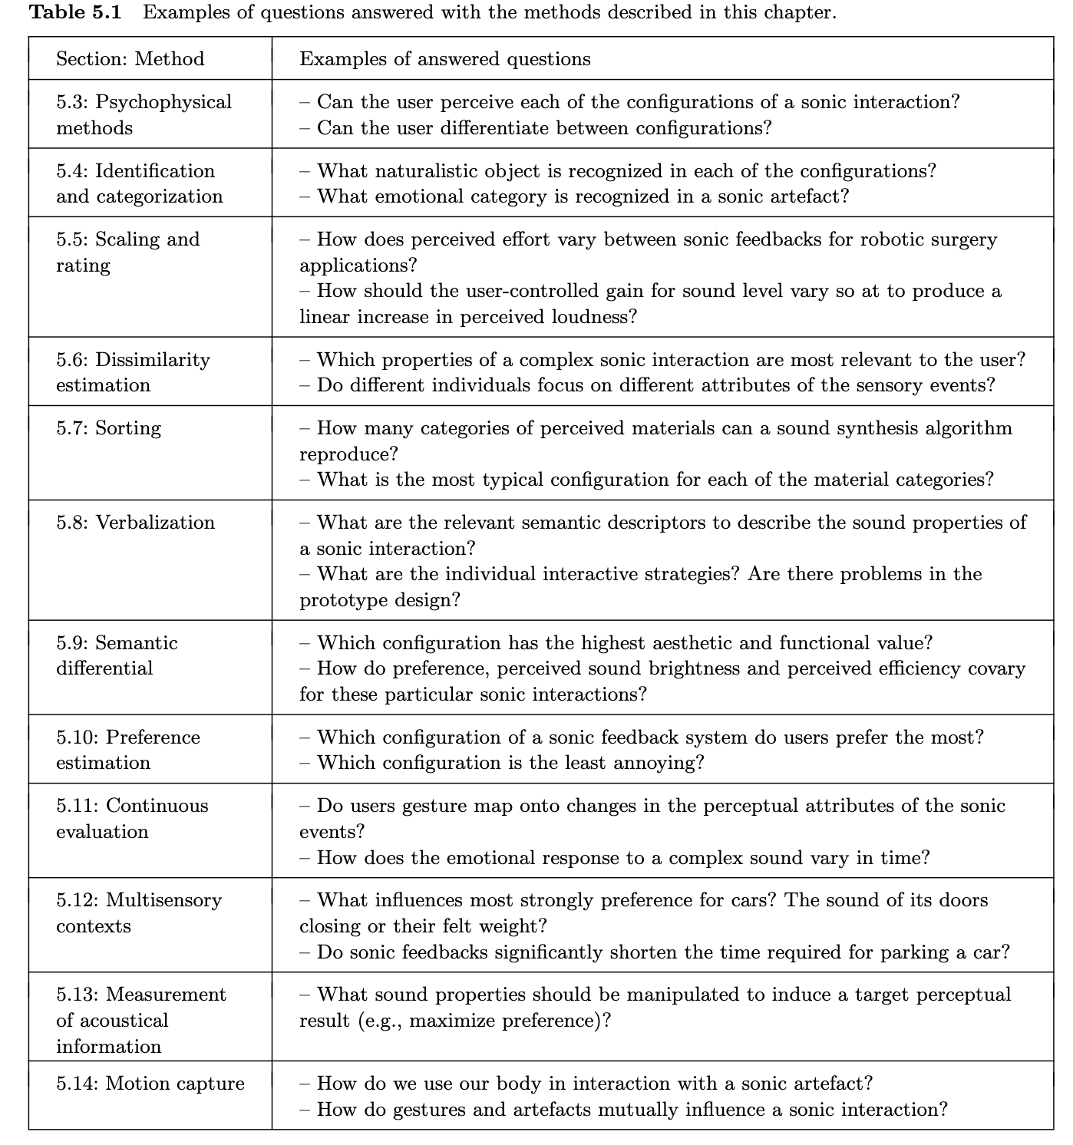
Il a été choisi lors de la précédente réunion d’ajouter également la BWS, en soulevant qu’elle metait en jeu beaucoup d’éléments permettant de tester les capacités des deux outils évalués.
p.176 Sonic interaction design

Slide 5

Facilité de prise en main
0 0
Deux approches différentes
lab.js : Builder
jsPsych : Librairie seule

Slide 6
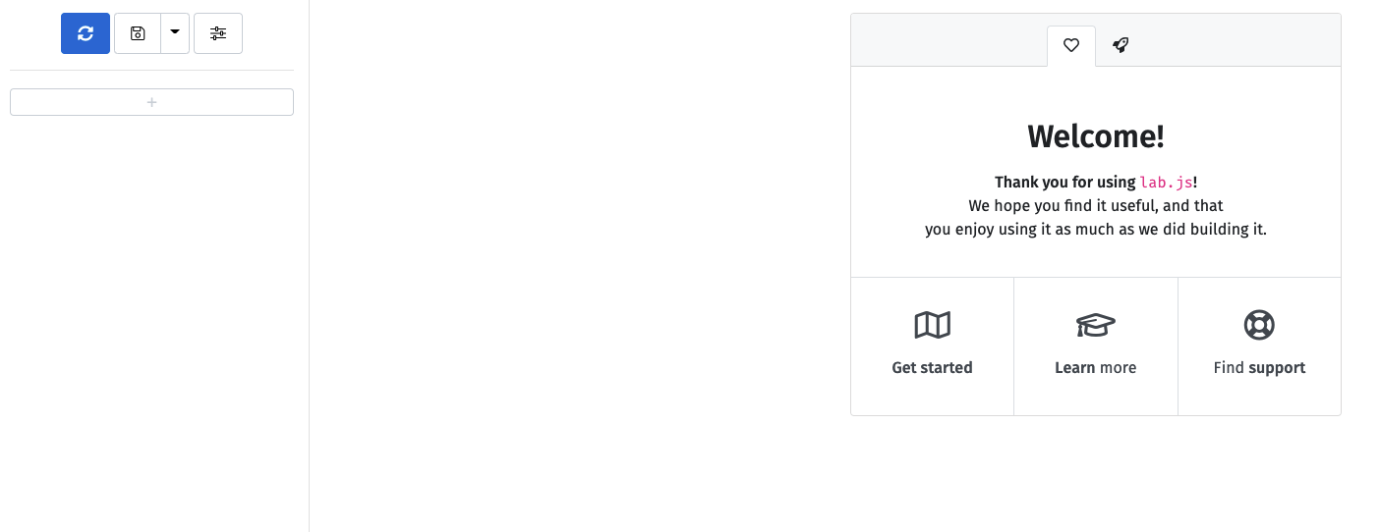
lab.js
Interface graphique user-friendly

Slide 7
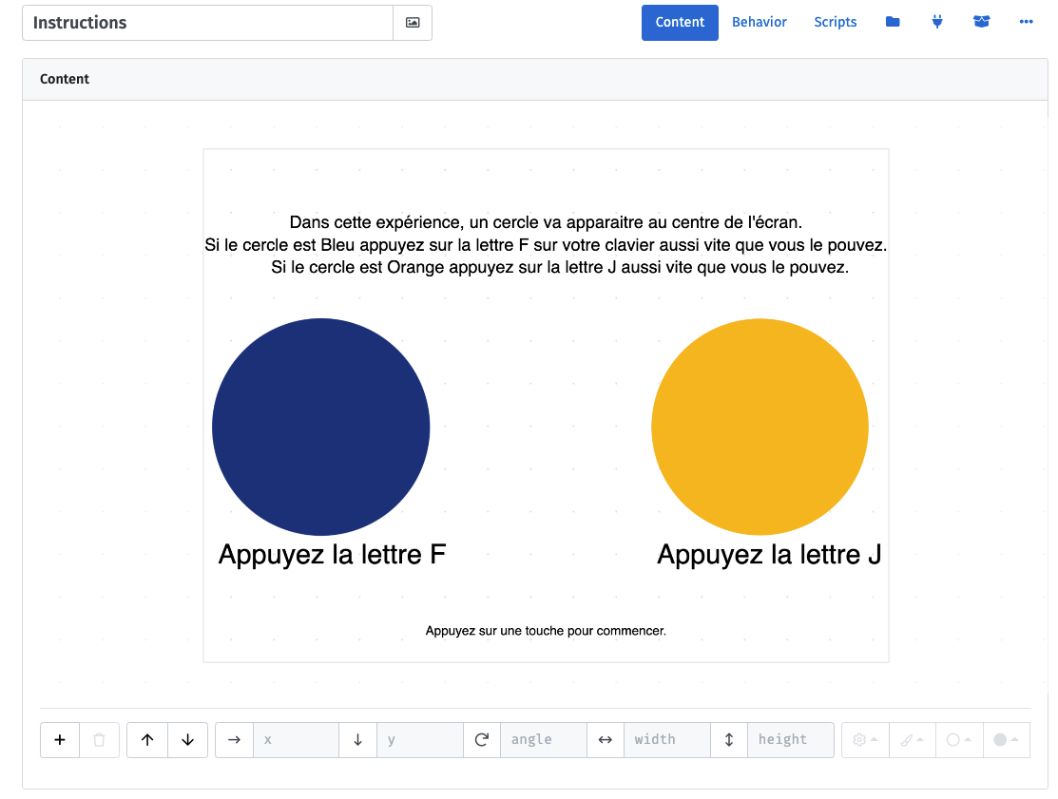
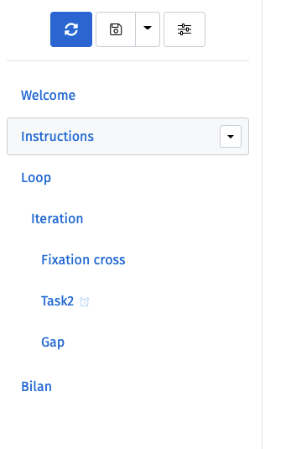
lab.js
Possibilité d’éditer du javascript sans utiliser une ligne de code

Slide 8
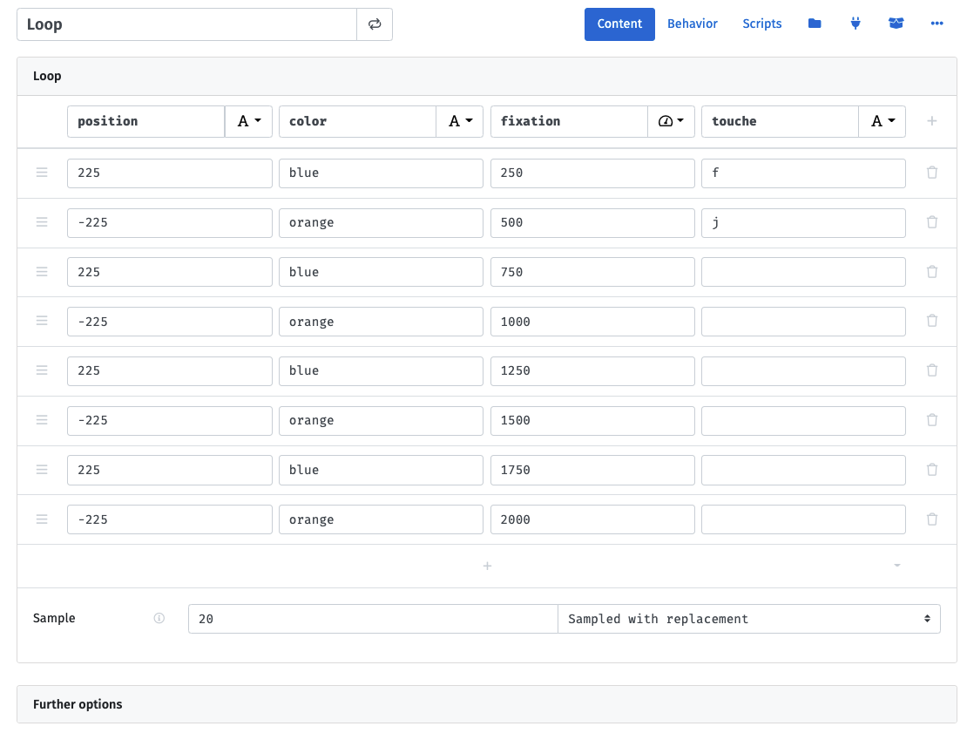
lab.js

Slide 9
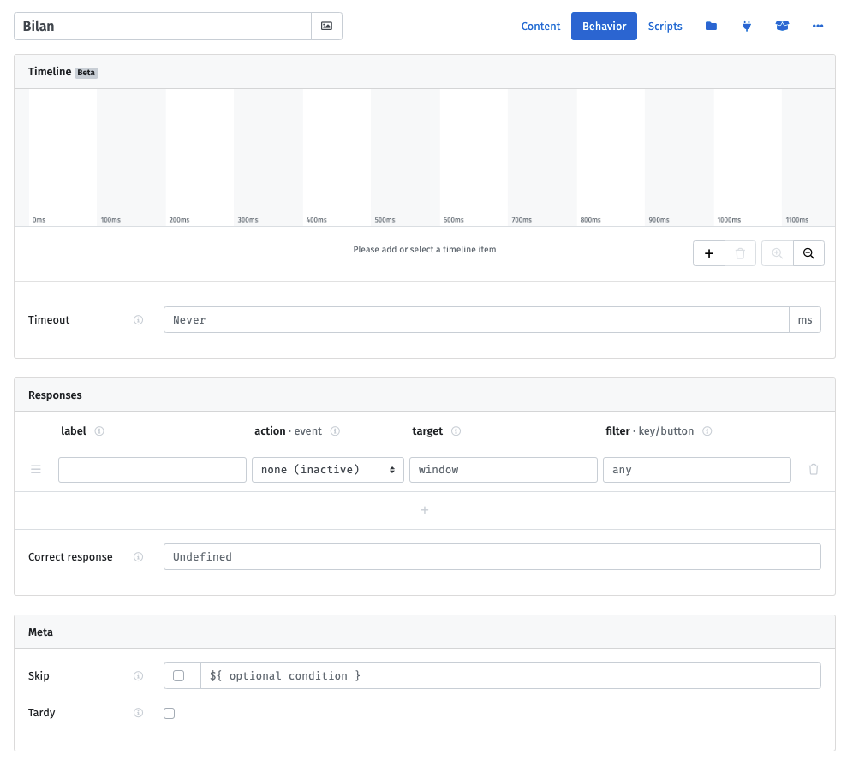
lab.js

Slide 10
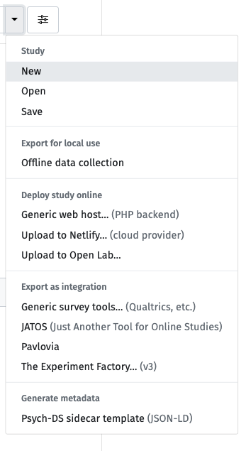
lab.js
Mise en ligne simplifiée

Slide 11

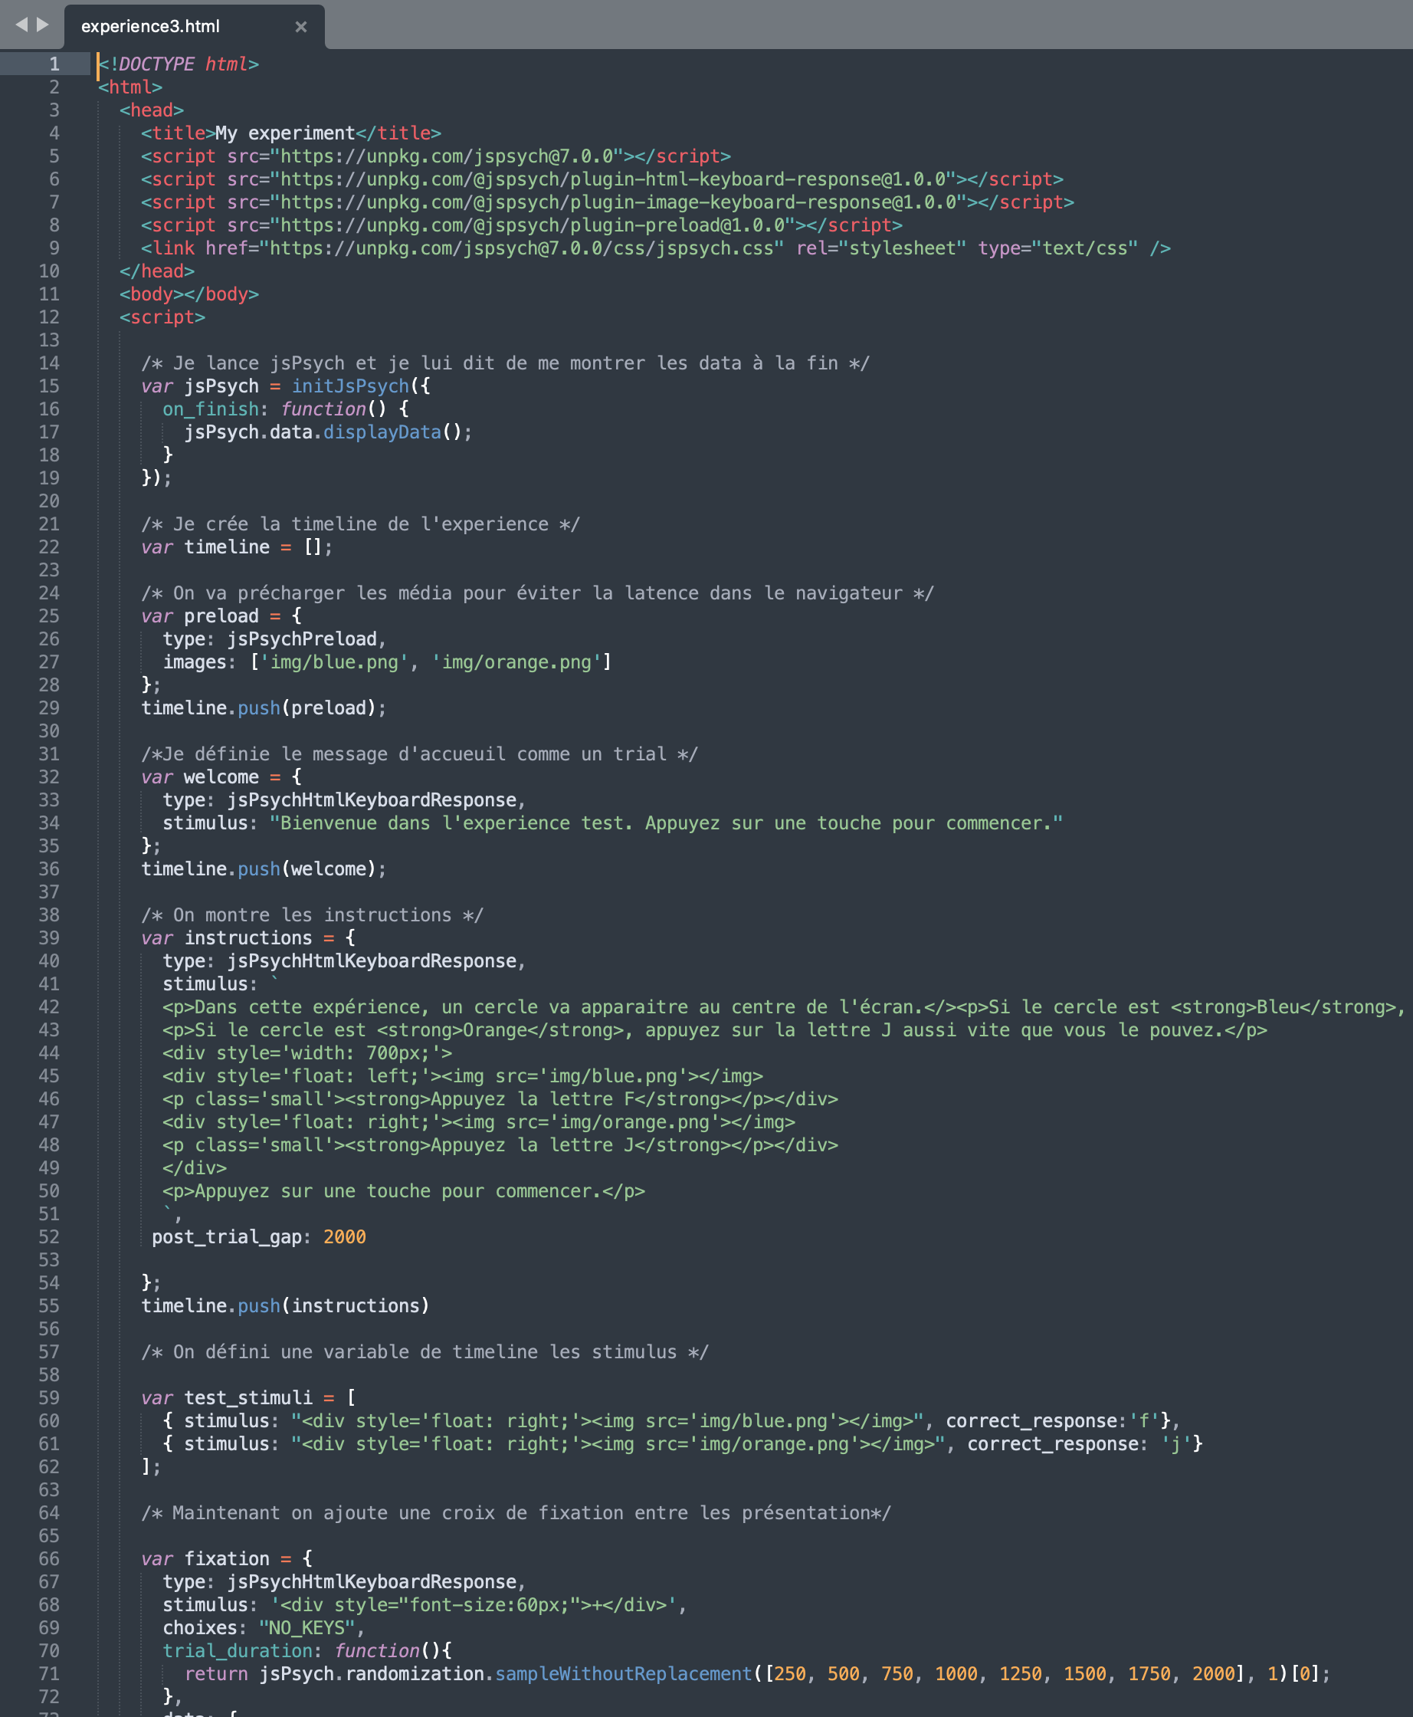
jsPsych
Absence d’interface utilisateur

Slide 12
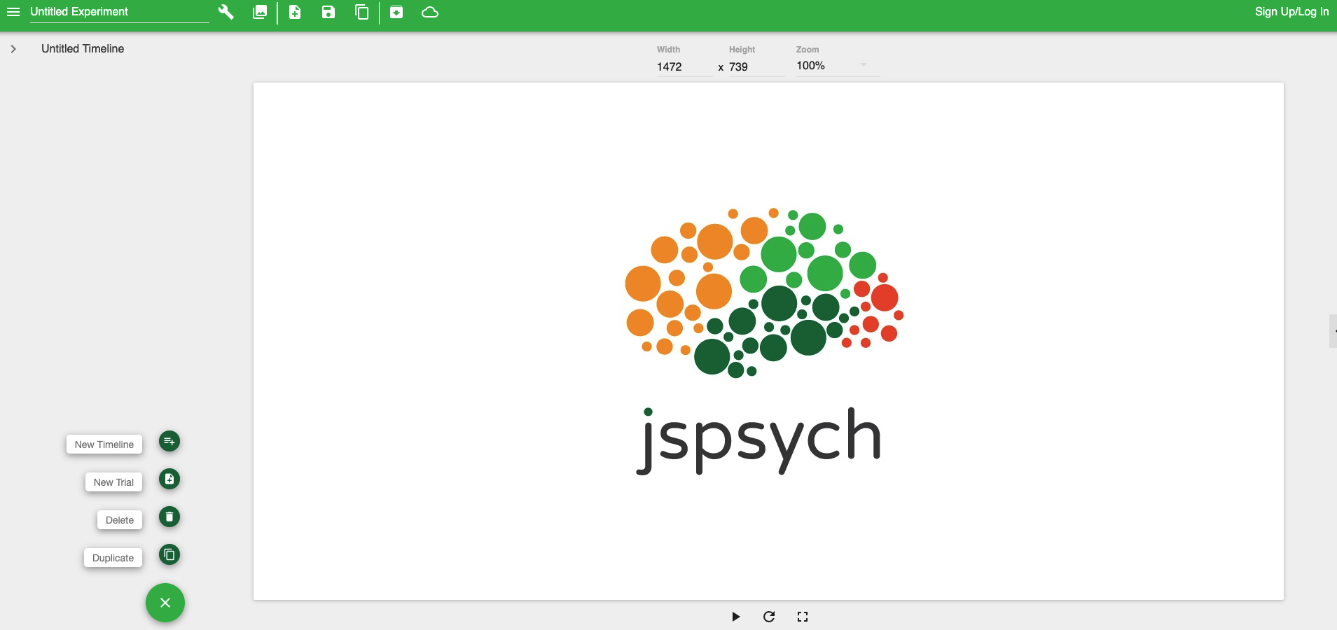
jsPsych
(Sauf via node.js qui semble permettre de s’en approcher)

Slide 13
Exemple de réalisation de la même expérience sur les deux outils

Slide 14
Facilité de prise en main
0 1
lab.js est plus simple à prendre en main lorsque l’on ne maitrise pas le javascript.
Néanmoins si le projet de GUI utilisant jsPsych s’avère fonctionnel, le problème semble contournable au moins en partie.

Slide 15
Modularité
0 1
Quel outil répond de la façon la plus adéquate au besoin de modularité, afin de permettre le partage au sein de l’équipe et entre chercheurs, des éléments communs aux différentes expériences ?

Slide 16
lab.js
Facilité pour l’importation / l’exportation des expériences réalisées sur le builder.
- Téléchargeables en .json
Expériences de références disponibles sur le site de l’outil.
Négatif : peu de plugins sont disponibles de façon native, aucun d’eux n’est orienté audio.

Slide 17
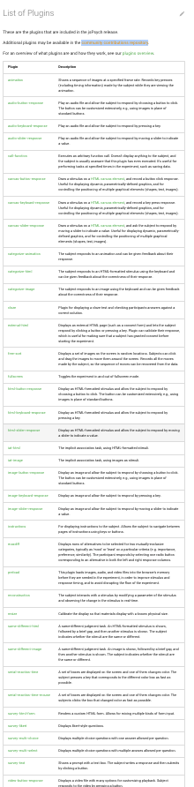
jsPsych
Librairie basée entièrement sur les plugins.
Beaucoup de plugins disponibles, donc plusieurs dédiés à l’audio.
Possibilité d’utiliser des extensions qui s’interfacent avec un plugin existant, pour élargir les possibilités.
Des templates sont disponibles pour coder des plugins et extensions.
Reste à évaluer la difficulté que cela représente.

Slide 18
Modularité
1 1
lab.js est modulaire, mais préférentiellement dans les limites de son builder.
jsPsych est d’approche moins évidente, mais sa conception orientée plugins rend l’outil beaucoup plus modulaire.

Slide 19
Simplicité à produire les paradigmes classiques
1 1
Les outils sont ils à même de fournir un cadre permettant de produire les paradigmes expérimentaux classiques nous intéressant ?

Slide 20


lab.js
La principale limitation est la contrepartie à la grande simplicité de l’outil, qui ne permet pas de façon directe de réaliser certaines expériences.
Cela reste en partie faisable, en rusant un peu sur l’outil.
?

Slide 21
jsPsych
?
Plus de possibilités au prix d’une plus grande difficulté de prise en main.
Certains plugins déjà existants permettent de faciliter la création de certains paradigmes.
?

Slide 22
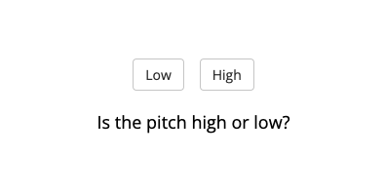
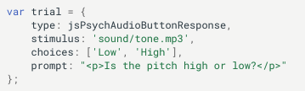
jsPsych
Quelques exemples visuels :

Slide 23
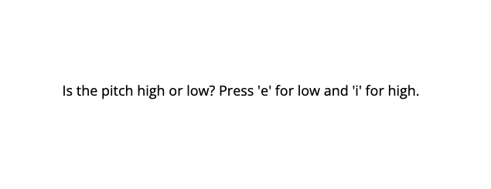
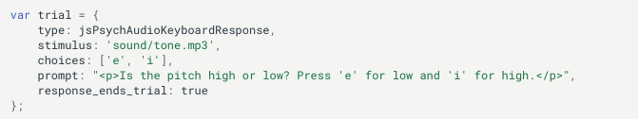
jsPsych
Quelques exemples visuels :

Slide 24
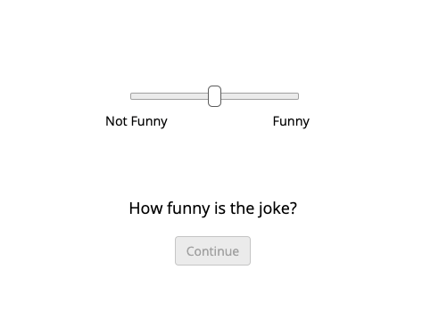
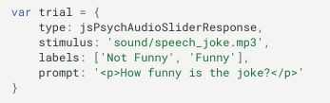
jsPsych
Quelques exemples visuels :

Slide 25
Simplicité à produire les paradigmes classiques
2 1
jsPsych est plus complet pour mettre en place la plupart des paradigmes en première approximation.
lab.js pourrait permettre de le faire, au prix de quelques détournements pour conserver la facilité de son interface.

Slide 26
Premières conclusions
lab.js est un outil simple de prise en main, qui permet de réaliser très rapidement des expériences basiques.
jsPsych est plus complexe de prime abord, mais permet des manipulations plus précises lorsque l’on souhaite.

Slide 27
Proposition de sélection d’un seul outil
En vue d’un approfondissement et de la poursuite de la mission, proposition de ne conserver qu’un seul des deux outils.

Slide 28
Appronfondissement – Suite
Différentes questions doivent encore être étudiées et approfondies :
jsPsych peut fonctionner avec HTLML 5 Audio et WebAudio API
Quelles sont les limitations de formats audio ?
Quel poids peut prendre l’ensemble des fichiers audio ?
Question sur la génération d’audio ?
Question de l’adaptabilité pour certains paradigmes ?

